Slide 1

Argentina
Geografía
Conociendo nuestro país.

Slide 2
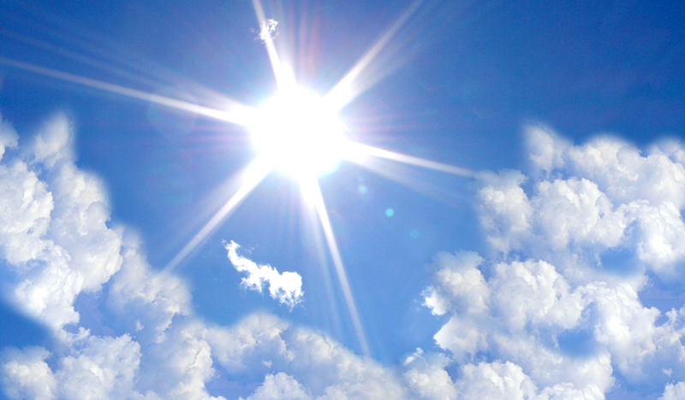
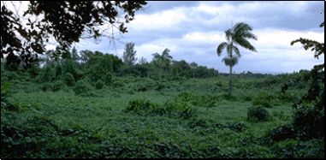
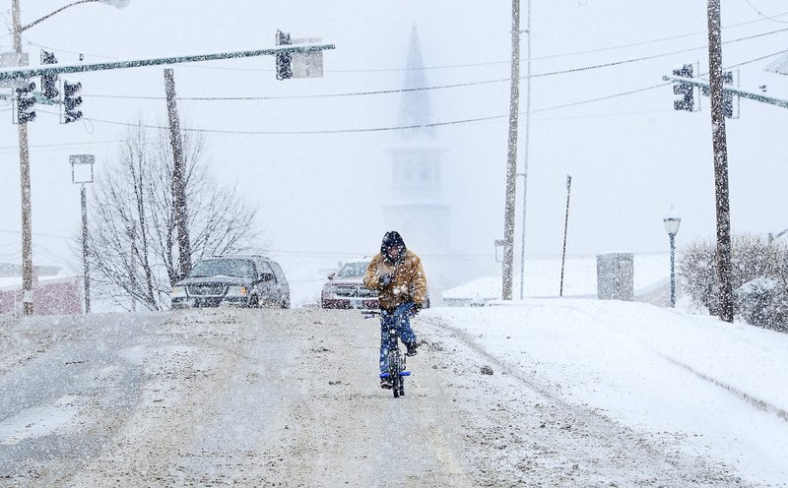
¿Cómo es nuestro clima?
Hay tres tipos principales de clima en Argentina: cálido, templado y frío
Clima árido en el norte: El clima cálido se presenta solo en el norte del país, se denomina subtropical (pues mayormente está ubicado por debajo del trópico de Capricornio) y se subdivide en tres sectores: subtropical sin estación seca, subtropical con estación seca y subtropical serrano.
Clima templado en el centro: El clima templado se presenta en el centro del país y registra cuatro variantes. La de mayor superficie corresponde al templado pampeano, le sigue en extensión el templado de transición, a modo de angosta faja curva que se interna en el territorio. Dos pequeñas áreas, una en el centro del país y la otra en el sudeste de la provincia de Buenos Aires, completan los otros dos climas templados: el templado serrano y el templado oceánico. Las lluvias van desde los 900-1000 mm anuales (más hacia el este) hasta los 600 mm anuales (en la zona de transición). La temperatura media anual está en torno a los 15 °C.

Slide 3
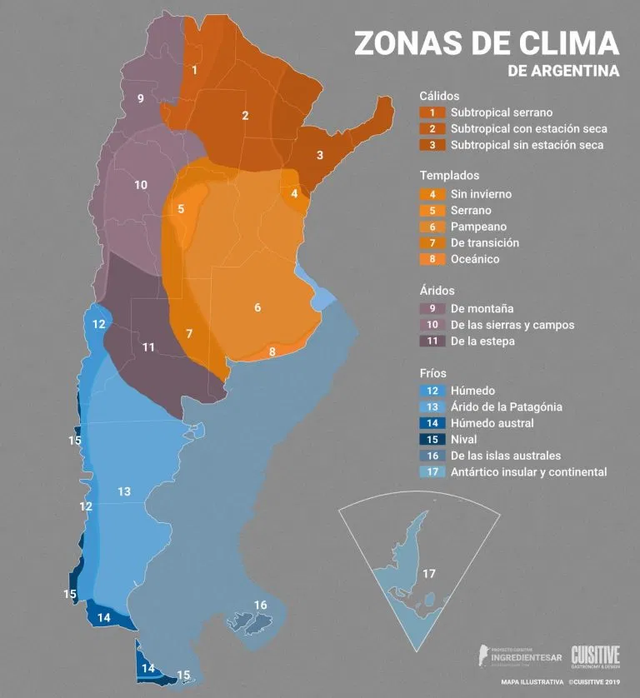
Clima frio en el sur: El clima frío se presenta en el sur del país, zona patagónica y antártica, con cinco variantes: el frío húmedo u oceánico de los bosques andino-patagónicos, el frío nival, en las zonas más altas, donde hay nevadas y abundantes precipitaciones, el frío magallánico, el frío antártico y el frío insular. En general son zonas de intensos vientos (provenientes del oeste) y lluviosas.
Clima árido en región precordillerana: El clima árido se extiende por toda la región oeste o precordillerana, y además en la denominada estepa patagónica. Comprende subregiones (como la andino-puneña, la de sierras y bolsones) y se caracteriza por las bajas precipitaciones, que dotan al paisaje de escasa vegetación xerófila, y la gran amplitud térmica. En el semiárido hay algo más de lluvia. La cría de ovinos es posible en el ambiente semiárido.

Slide 4
¿Como es su Relieve?
Las formas actuales del relieve de la superficie terrestre, son el resultado de un largo proceso, en el cual intervinieron fuerzas provenientes del interior de la tierra, como así también fuerzas provenientes de la atmosfera, ocurridos durante millones de años. Sus formas son muy diversas y varían con respecto a la altura, pendiente y aspecto en general.
Los relieves emergidos o continentales son aquellos que poseen valores positivos, y corresponden a las alturas. Las formas de este tipo de relieve son:
• Montaña: es la elevación del terreno, cuya altura es superior a 600 metros y posee además, pendientes abruptas.
• Cordillera: es un encadenamiento de montañas de gran altura y de extensión.
• Sierra: es una montaña de menor altura.
• Llanura: es un relieve de forma horizontal cuya altura no sobrepasa los 200 metros.
• Meseta: es una superficie casi plana cuya altura, oscila entre los 200 y 600 metros en general.
• Altiplano: es una meseta de gran altura, la cual generalmente suele estar rodeada de cordones montañosos. Valles: son Hondonadas alargadas, ubicadas entre montañas.

Slide 5
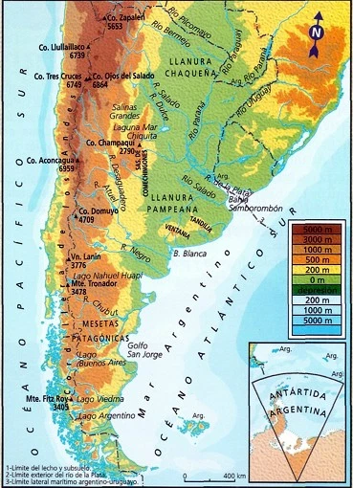
En cambio, aquellos relieves que poseen valores negativos y corresponden a las profundidades, son los denominados relieves sumergidos o submarinos. Y sus principales formas son:
• Plataforma Continental: es una prolongación de las tierras emergidas por debajo del mar, más precisamente desde la costa hasta los 200 metros de profundidad.
• Talud continental: es una zona de pendiente abrupta que desciende desde los 500 hasta los 2.500 metros de profundidad aproximadamente.
• Llanuras abisales: es un relieve plano que posee una cubierta de sedimentos.
• Dorsales oceánicas: son las cordilleras submarinas, que se elevan a más de 3000 metros del nivel de las llanuras abisales.
• Costa: es el área de contacto entre el mar y las tierras emergidas.
• Fosas oceánicas: son grandes hundimientos alargados y estrechos, de gran profundidad.

Slide 6
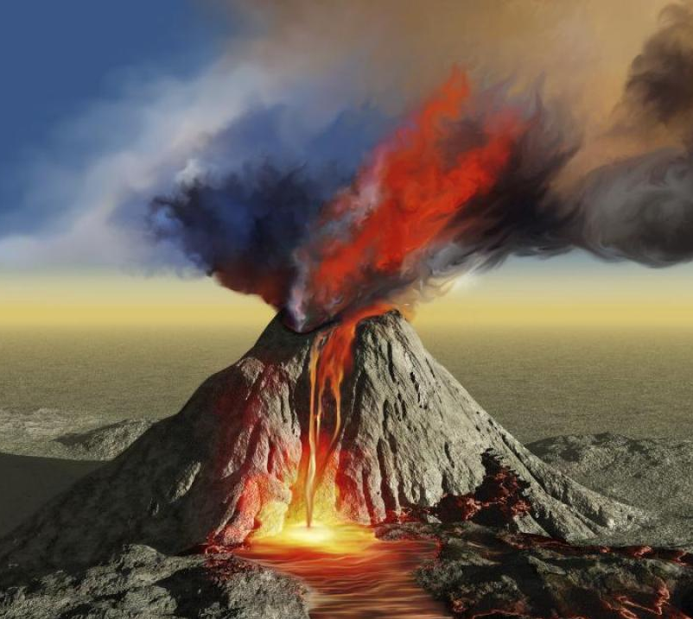
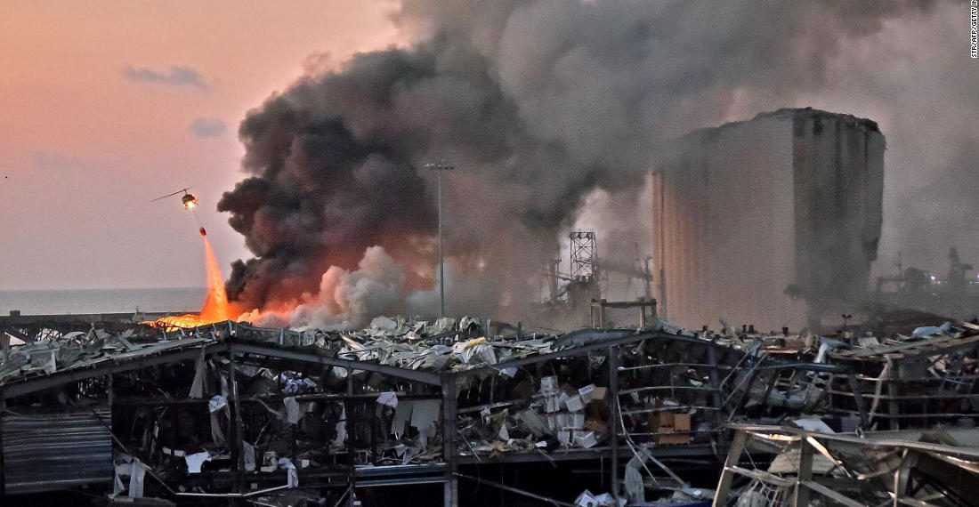
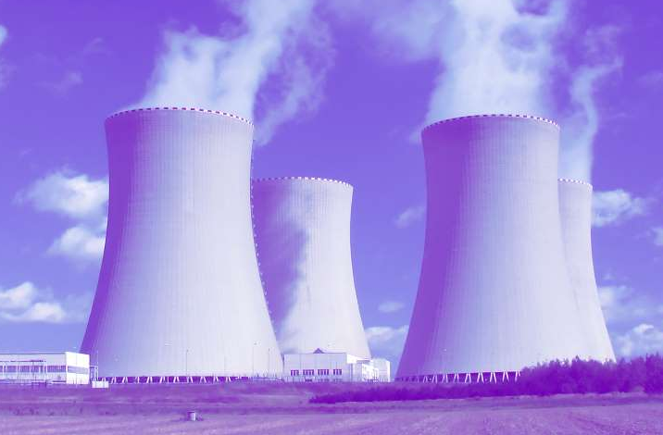
Ahora veamos como pueden ser desarrollados algunos problemas ambientales en nuestro país.
Naturales: provienen de la hidrosfera, la atmósfera o de la energía del interior de la Tierra. Es decir, ocurren por “culpa” de la naturaleza, por ejemplo una explosión volcánica,.
Tecnológicas: son producto de la manipulación de sistemas tecnológicos y de sustancias peligrosas. Por ejemplo, la explosión de una industria petroquímica o la rotura de una represa hidroeléctrica.
Complejas: provienen de la interacción de factores naturales y tecnológicos, como, por ejemplo, en el caso de que un terremoto afecte una central atómica y, a su vez, se genere una fuga de radiación nuclear. Debido a la intensa transformación social de la naturaleza, las amenazas suelen ser de este tipo.
Reynoso Morena

